Slide 2
枫叶

Slide 3
樱桃

Slide 4
草莓

Slide 5
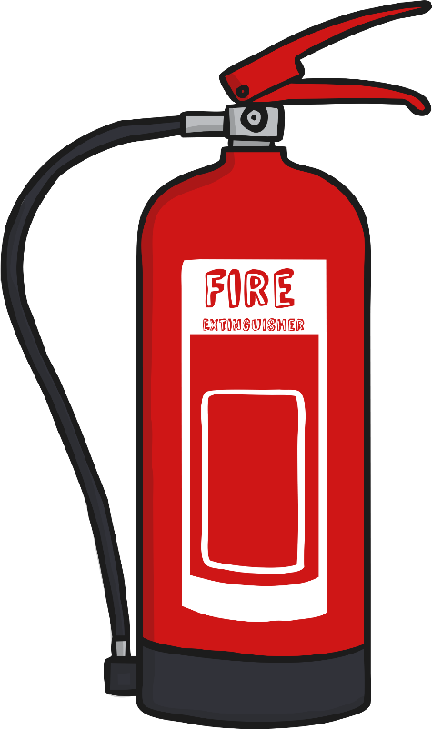
灭火器

Slide 6
西红柿

Slide 7
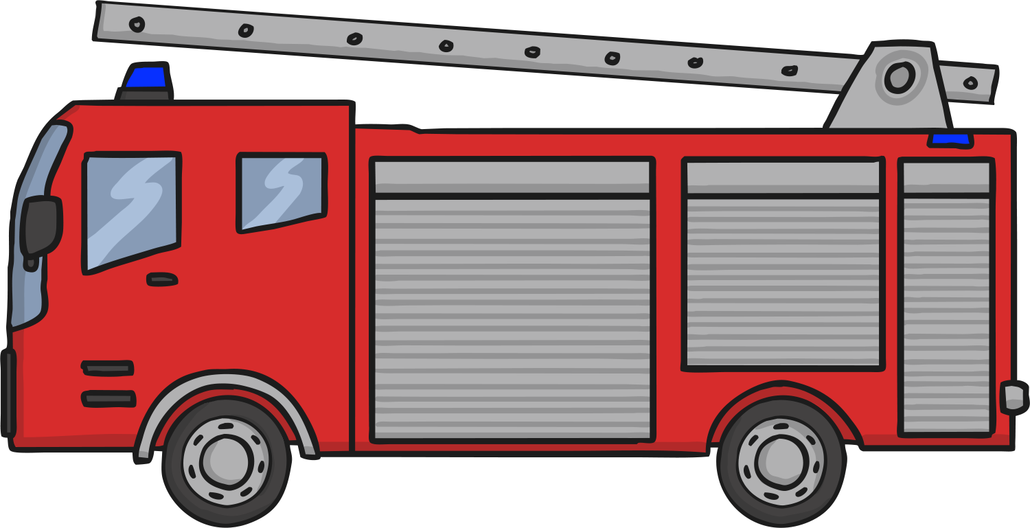
消防车

Slide 8
苹果

